Slide 1
Comparing ser and estar
Ser and estar both mean to be, but are used for different purposes.
Uses of ser
Nationality and place of origin Profession or occupation Characteristics of people and things Generalizations Possession What something is made of Time and date Where or when an event occurs | Los Gómez son peruanos. Luisa es de Cuzco. Liliana es ingeniera. Ana y yo somos periodistas. Sus padres son simpáticos. El hotel es muy grande. Es necesario trabajar. ¡Es difícil estudiar en la playa! Las maletas son de Silvia. El pasaporte es de mi amigo. Las llaves son de metal. Esta botella es de plástico. ¿Qué hora es? Son las tres. ¿Qué día es hoy? Hoy es lunes. Hoy es el dos de abril. La fiesta es en mi casa. El concierto es a las ocho.

Slide 2
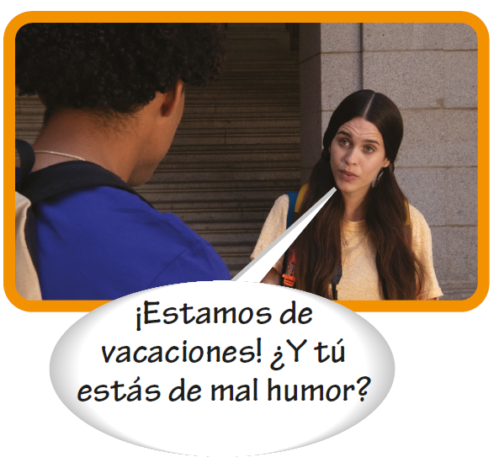
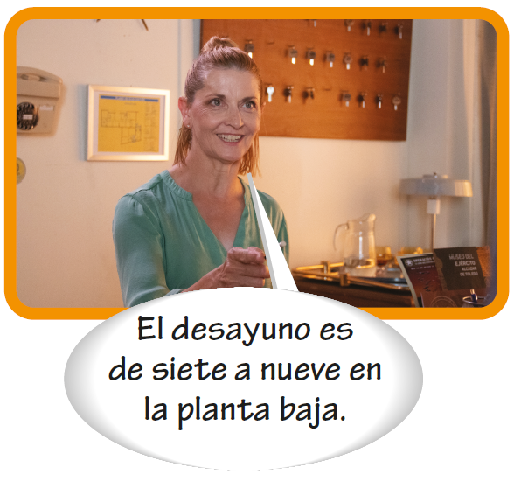
Comparing ser and estar

Slide 3
Comparing ser and estar
Uses of estar
Location or spatial relationships Health Physical states and conditions Emotional states Certain weather expressions Ongoing actions (progressive tenses) | El hotel no está lejos. Adrián está en el cine. ¿Cómo estás? Estoy enfermo. El conductor está cansado. Las puertas están cerradas. Ignacio está aburrido. Estoy contenta con el viaje. Está despejado. Está nublado. Estamos buscando el museo. Catalina está durmiendo.

Slide 4
Comparing ser and estar
Ser and estar with adjectives
With many adjectives, both ser and estar can be used, but the meaning changes. Statements with ser describe inherent qualities. Estar describes temporary and changeable conditions.
Juan es nervioso. Juan is a nervous person. Ana es elegante. Ana is an elegant person. | Juan está nervioso hoy. Juan is nervous today. Ana está elegante hoy. Ana looks elegant today.

Slide 5
Comparing ser and estar
Ser and estar with adjectives (cont’d)
With ser
With estar
El chico es listo. The boy is smart. La profesora es mala. The professor is bad. Jaime es aburrido. Jaime is boring. Las peras son verdes. The pears are green. El gato es muy vivo. The cat is very clever. Él es seguro. He’s a confident person. | El chico está listo. The boy is ready. La profesora está mala. The professor is sick. Jaime está aburrido. Jaime is bored. Las peras están verdes. The pears are not ripe. El gato está vivo. The cat is alive. Él no está seguro. He’s not sure.
The meaning of some adjectives changes completely depending on whether they are used with ser or estar.

Slide 6
Comparing ser and estar
Note that when referring to an object, ser seguro means to be safe: El ascensor es seguro. (The elevator is safe.)
twowaysofbeing

Slide 7
